Slide 1
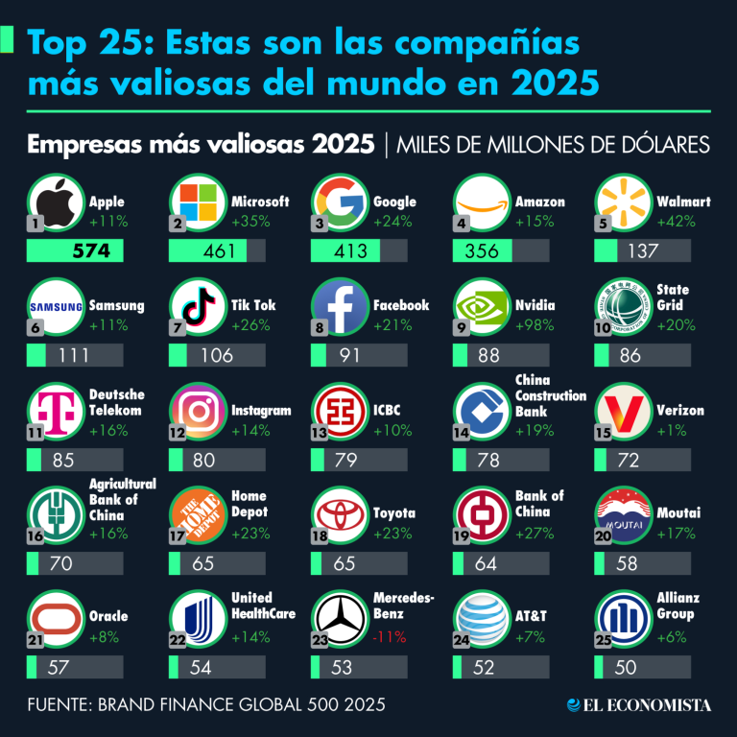

MOTIVACION A LA CULTURA EMPRESARIAL

Slide 2
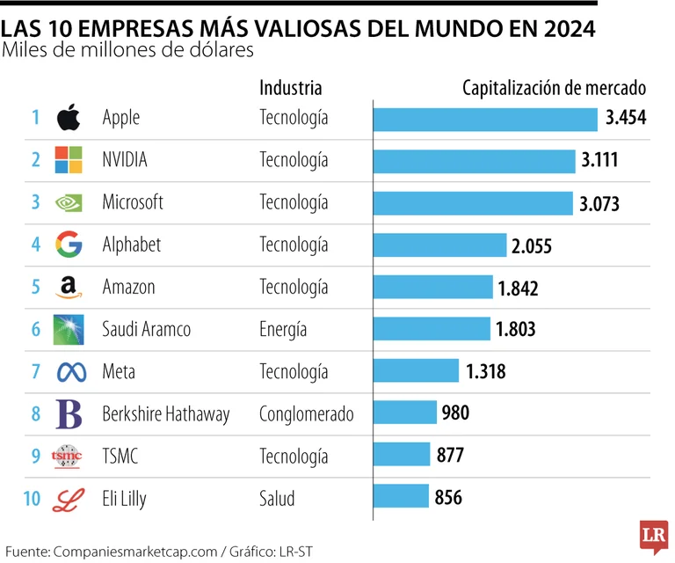

Slide 3
Conceptos
Creatividad
Innovación
Ciencia
Tecnología
Empresa
Lider
Emprendedor

Slide 4
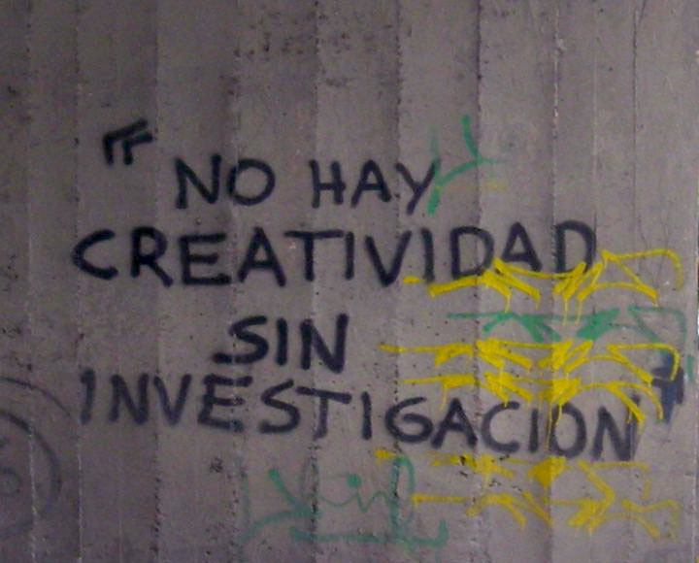
Creatividad
La creatividad, denominada también inventiva, pensamiento original, imaginación constructiva, pensamiento divergente... pensamiento creativo, es la generación de nuevas ideas o conceptos, o de nuevas asociaciones entre ideas y conceptos conocidos, que habitualmente producen soluciones originales.
Los tres grandes sentidos del concepto:
  Acto de inventar cualquier cosa nueva (ingenio).
  Capacidad de encontrar soluciones originales.
  Voluntad de modificar o transformar el mundo.

Slide 5
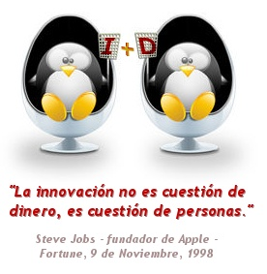
Innovación
La aplicación de nuevas ideas, conceptos, productos, servicios y prácticas, con la intención de ser útiles para el incremento de la productividad. Un elemento esencial de la innovación es su aplicación exitosa de forma comercial. No sólo hay que inventar algo, sino, por ejemplo, introducirlo en el mercado para que la gente pueda disfrutar de ello.
La innovación exige la conciencia y el equilibrio para transportar las ideas, del campo imaginario o ficticio, al campo de las realizaciones e implementaciones.
Innovar proviene del latín innovare, que significa acto o efecto de innovar, tornarse nuevo o renovar, introducir una novedad.

Slide 6
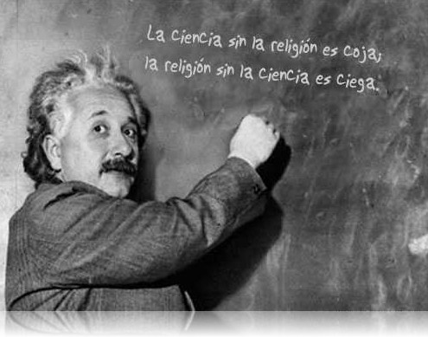
Ciencia
Es el conocimiento sistematizado, elaborado a partir de observaciones y el reconocimiento de patrones regulares, sobre los que se pueden aplicar razonamientos, construir hipótesis y construir esquemas metódicamente organizados.
La ciencia utiliza diferentes métodos y técnicas para la adquisición y organización de conocimientos sobre la estructura de un conjunto de hechos objetivos y accesibles a varios observadores, además de estar basada en un criterio de verdad y una corrección permanente. La aplicación de esos métodos y conocimientos conduce a la generación de más conocimiento objetivo en forma de predicciones concretas, cuantitativas y comprobables referidas a hechos observables pasados, presentes y futuros.

Slide 7
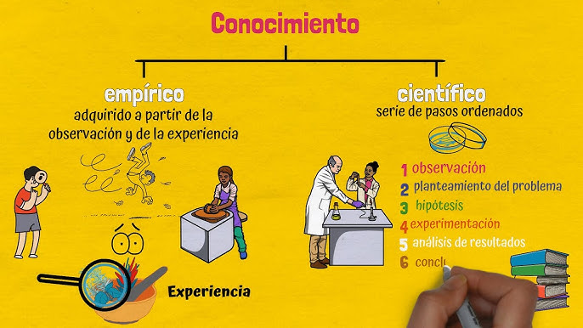

Slide 8
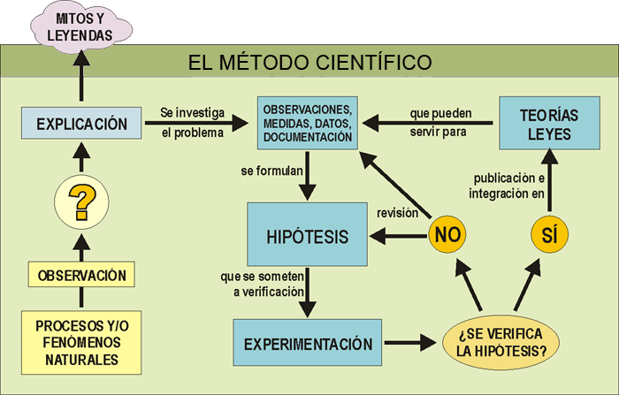

Slide 9
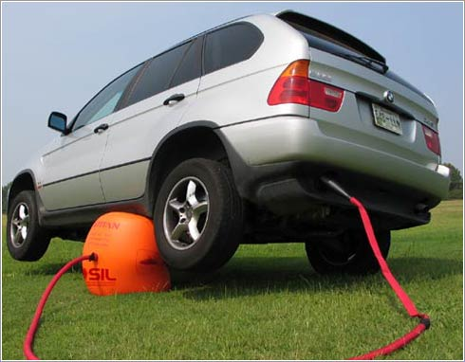
Tecnología
Tecnología es el conjunto de conocimientos que permiten construir objetos y máquinas para adaptar el medio y satisfacer nuestras necesidades. Es una palabra de origen griego, τεχνολογία, formada por téchnē (τέχνη, "arte, técnica u oficio") y logía (λογία), el estudio de algo.
Aunque hay muchas tecnologías muy diferentes entre sí, es frecuente usar el término en singular para referirse a una de ellas o al conjunto de todas. Cuando se lo escribe con mayúscula, tecnología puede referirse tanto a la disciplina teórica que estudia los saberes comunes a todas las tecnologías, como a educación tecnológica, la disciplina escolar abocada a la familiarización con las tecnologías más importantes.

Slide 10

Empresa
La empresa es la unidad económico-social, con fines de lucro, en la que el capital, el trabajo y la dirección se coordinan para realizar una producción socialmente útil, de acuerdo con las exigencias del bien común. Los elementos necesarios para formar una empresa son: capital, trabajo y recursos materiales.
En general, se entiende por empresa al organismo social integrado por elementos humanos, técnicos y materiales cuyo objetivo natural y principal es la obtención de utilidades, o bien, la prestación de servicios a la comunidad, coordinados por un administrador que toma decisiones en forma oportuna para la consecución de los objetivos para los que fueron creadas. Para cumplir con este objetivo la empresa combina naturaleza y capital.

Slide 11
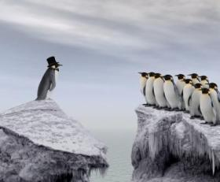
Liderazgo
El liderazgo es el proceso de influir en otros y apoyarlos para que trabajen con entusiasmo en el logro de objetivos comunes. Se entiende como la capacidad de tomar la iniciativa, gestionar, convocar, promover, incentivar, motivar y evaluar a un grupo o equipo. Es el ejercicio de la actividad ejecutiva en un proyecto, de forma eficaz y eficiente, sea éste personal, gerencial o institucional.
Implica que haya una persona (líder) que pueda influir y motivar a los demás (seguidores). De ahí que en los estudios sobre liderazgo se haga énfasis en la capacidad de persuasión e influencia. Tradicionalmente, a la suma de estas dos variables se le ha denominado carisma.

Slide 12
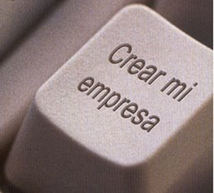
Emprendedor
Es aquella persona que identifica una oportunidad y organiza los recursos necesarios para ponerla en marcha. Es habitual emplear este término para designar a una «persona que crea una empresa» o que encuentra una oportunidad de negocio, o a alguien quien empieza un proyecto por su propia iniciativa.
El término emprendedor deriva de la voz castellana emprender, que proviene del latín in, en, y prendĕre, coger o tomar. Está estrechamente relacionado con el vocablo francés entrepreneur, que aparece a principios del siglo XVI haciendo referencia a los aventureros que viajaban al Nuevo Mundo en búsqueda de oportunidades de vida sin saber con certeza que esperar, o también a los hombres relacionados con las expediciones militares.

Slide 13

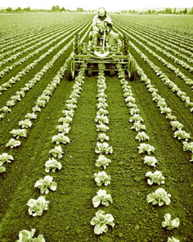


EL HOMBRE ES EMPRENDEDOR
El ser humano es innovador por naturaleza
A través de la historia ha construido mejores condiciones de vida en busca de la prosperidad.

Slide 14
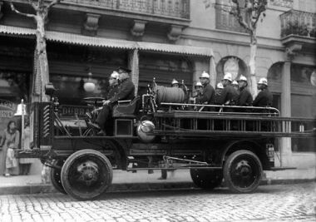
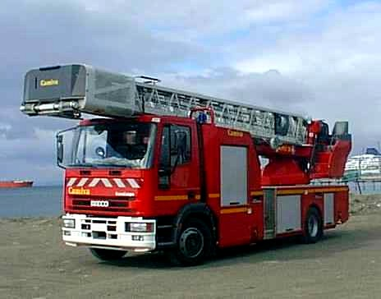
EMPRENDIMIENTO ES EVOLUCIÓN
Esta evolución del hombre se ha enmarcado en:
CAMBIO
ACCIÓN
MEJORAMIENTO

Slide 15

¿ QUÉ ES EMPRENDIMIENTO?
Es la energía que permite actuar de manera innovadora, flexible, dinámica, capaz de asumir riesgos, creativo y orientado al crecimiento.
La capacidad para iniciar y operar empresas competitivas.

Slide 16
SER EMPRESARIO
Los empresarios son personas fuertemente motivadas al logro, dotados para la acción y asumir riesgos para lograr sus objetivos.
Es Usted un empresario?

Slide 17

SER EMPRESARIO
Es ir adelante abriendo camino
Buscar oportunidades
Asumir riesgos
Pensar en grande
Tener actitud mental positiva

Slide 18
EMPRESARIO POTENCIAL
LA MEZCLA ÓPTIMA
PREPARACIÓN
INTELECTUAL
ACTITUD
MENTAL
POSITIVA
Y CREATIVA
ÁNIMO EMPRENDEDOR

Slide 19
Ser empresario
“La inclinación de mi vida ha sido hacer cosas que le brinden placer a la gente en formas sorprendentemente nuevas. Al hacerlo encuentro satisfacción”
Walt Disney
“El 1% de inspiración es tan crítico para comenzar un negocio como lo es el 99% de transpiración que el empresario invierte para convertir en realidad su inspiración”
Thomas Alba Edison

Slide 20
Ser empresario
“Formar clase empresarial toma tiempo y supone esfuerzo intelectual. Crear cultura empresarial es cultivar valores, actitudes, hábito de disciplina, mística, rigor. La existencia de clase empresarial requiere construir lenguaje técnico, conocimientos científicos, principios éticos”
“Sólo la existencia de una dirigencia empresarial permite conquistar altos niveles de satisfacción de las necesidades colectivas. Un empresariado dinámico es elemento esencial del capital social de un país”

Slide 21
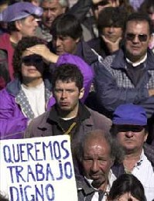
¿Por qué es necesario hacer empresa ?
Nuestra economía no genera empleo al mismo ritmo de otros países.
Actualmente hay serias dificultades para generar empleo debido a que las empresas buscan reducir su tamaño, y lo hacen disminuyendo el número de empleados.

Slide 22
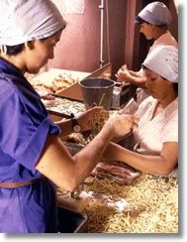


¿Por qué es necesario hacer empresa?
Debemos construir las oportunidades laborales, no esperar a que lleguen.
Debemos construir empresa para incrementar nuestro nivel de vida, nuestro bienestar.

Slide 23



Las Dificultades de los Jóvenes para crear empresa...
1. Miedo al fracaso
2. Factor Cultural (Tendencia a la empleomanía)
3. Dificultad para acceder a un adecuado financiamiento de acuerdo a sus necesidades, principalmente a las de capital de trabajo o las de capital semilla.
4. No existe una cultura de capital de riesgo.
5. Falta de asistencia técnica.

Slide 24

“LAS OPORTUNIDADES QUE OTROS VEN”
DETRÁS DE CADA PROBLEMA
O CRISIS SE ENCUENTRA
DISFRAZADA UNA
OPORTUNIDAD.

Slide 25


Flujo para la creación de empresas
Realización del
Anteproyecto
IDENTIFICACION DE LA IDEA
MOTIVACION
Capacidades personales
Competencias
Validación del entorno
Creación de
una Empresa
Realización del
Plan de Negocios:
- Avalado por
IES / Fundación
- Acompañamiento
de una Fundación
Herramientas
-Recursos Financieros
-Recursos No Financieros
Condición Necesaria
para acceder al
Microcrédito

Slide 26
Sea empresario
“A todos pertenece lo que piensas. Sólo es tuyo lo que sientes. Si quieres que sea tuyo lo que piensas, haz de sentirlo”
Frederich Schiller

